Slide 1
Hikaru Cho Body painting
Hikaru Cho est une artiste japonaise de 19 ans, elle réalise des oeuvres d'art à même le corps.
Si cette technique est désormais plutôt répandue, on n‘en est pas moins captivé par le réalisme des dessins d'Hikaru Cho. Elle utilise de la peinture acrylique pour créer des illusions d'optique sur ses "toiles".
Résultat : les créations de l'artiste se fondent parfaitement avec la peau

Slide 2
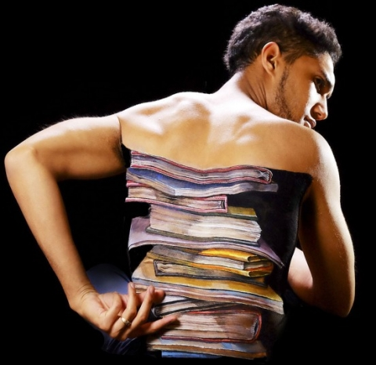

Slide 3
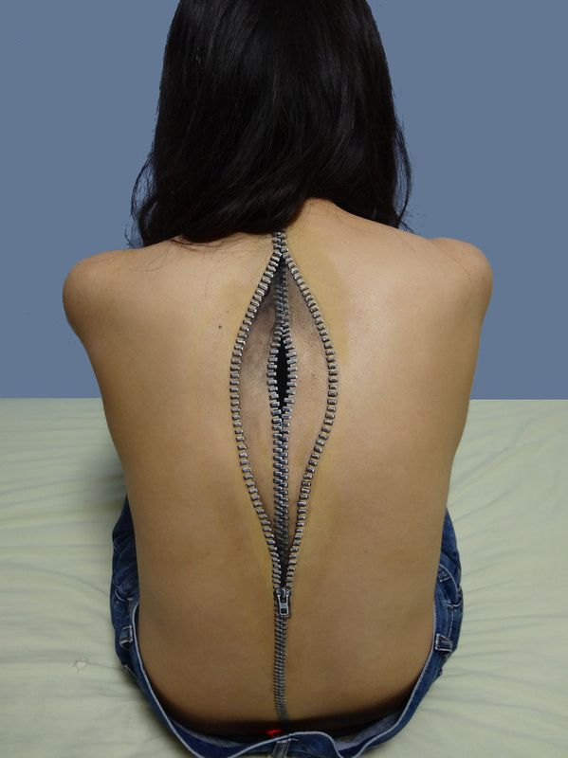
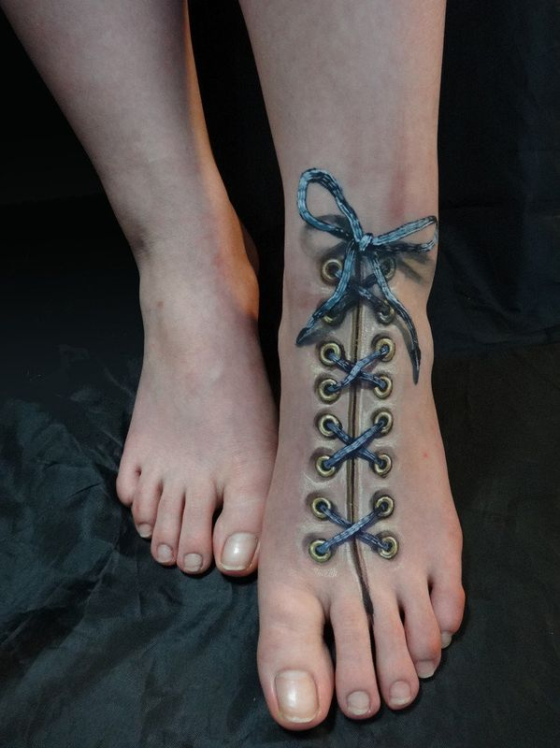

Slide 4
